Slide 1
Дисциплина: Корпоративные информационные системы Лекция 8. Диаграмма вариантов использования. Диаграмма активности
И.о. доцента, PhD: Муханова Аягоз Асанбековна
8 7755305977
ayagoz198302@mail.ru

Slide 2
Unified Modeling Language
Язык моделирования программных систем
Не является языком программирования
Определяет нотацию и ее семантику
Имеет UML-метамодель, описывающую семантику UML на языке UML
Предоставляет возможности для расширения стандартной семантики
OMG Unified Modeling Language Specification v 2.3
http://www.omg.org/spec/UML/2.3

Slide 3
UML появился в конце 1980-х и начале 1990-х гг.
Создание UML - конец 1994 г.: Гради Буч и Джеймс Рамбо начали работу по объединению их методов Booch и OMT (Object Modeling Technique) под эгидой компании Rational Software.
Конец 1995 г. - создание первой спецификации объединенного метода - Unified Method, версия 0.8.
В 1995 г. к ним присоединился создатель метода OOSE (Object-Oriented Software Engineering) Ивар Якобсон.
UML - объединение и унификация методов Буча, Рамбо и Якобсона, с новыми возможностями.

Slide 4
Требование - это желаемая функциональность, свойство или поведение системы.

Slide 5
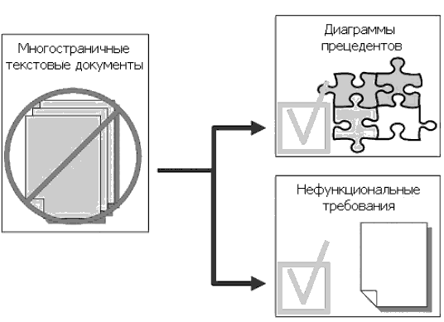

Slide 6
Диаграммы прецедентов составляют модель прецедентов (вариантов использования, use-cases).
Прецедент - это функциональность системы, позволяющая пользователю получить некий значимый для него, ощутимый и измеримый результат

Slide 7
Нефункциональные требования - это описание таких свойств системы, как особенности среды и реализации, производительность, расширяемость, и т. д

Slide 8
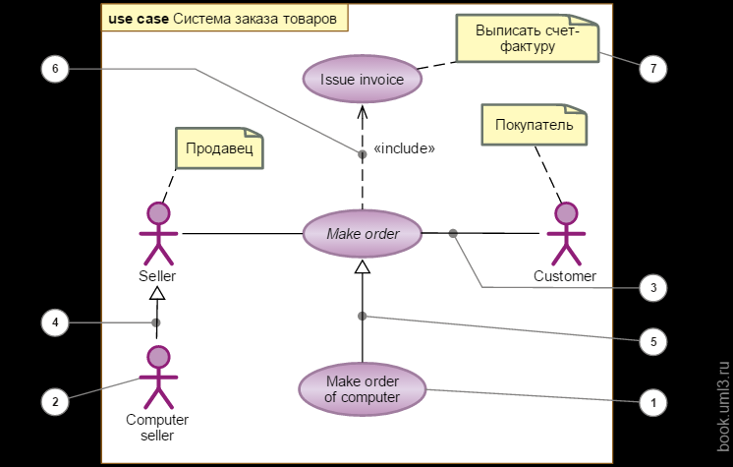

Slide 9
Диаграмма вариантов использования (use case diagram) - диаграмма, на которой изображаются отношения между актерами и вариантами использования.

Slide 10
Визуальное моделирование с использованием нотации UML можно представить как процесс поуровневого спуска от наиболее общей и абстрактной концептуальной модели исходной бизнес-системы к логической, а затем и к физической модели соответствующей программной системы.
Для достижения этих целей вначале строится модель в форме так называемой диаграммы вариантов использования (use case diagram), которая описывает функциональное назначение системы или, другими словами, то, что бизнес-система должна делать в процессе своего функционирования

Slide 11
Варианты использования
Actor – внешнее по отношению к системе действующее лицо (некто или нечто), взаимодействующее с системой.
Use case – описание поведения системы в ответ на запрос извне (запрос Actor-а).
Use-case описывает, что делает система с точки зрения Actor-а, но не как эти действия реализованы внутри.
Use-case описывает функциональные требования
Представление в UML:

Slide 12
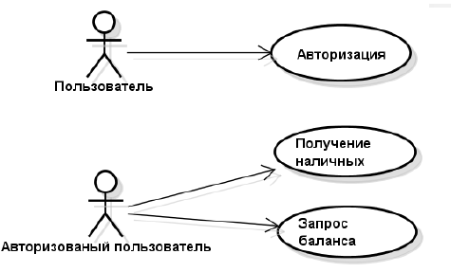
Пример
Пользователь банкомата может пройти авторизацию (ввести PIN-код своей карты) Авторизованый пользователь может выполнить операции:
• Получение наличных
• Запрос баланса

Slide 13
Вариант использования (use case)
Имеет название
Определяет четкие цели (value), которые достигаются актером в результате выполнения этого варианта использования
Определяет как минимум один сценарий - последовательность событий и действий, необходимых для достижения данных целей

Slide 14
Use-case диаграммы
Содержат:
Актеров и их иерархию
Варианты использования со сценариями их выполнения
Отношения между вариантами использования

Slide 15
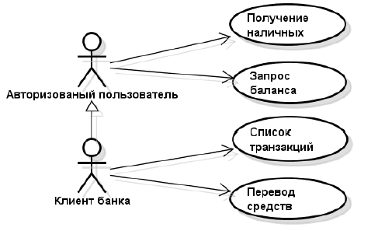
Иерархия Актеров
Различные актеры могут иметь набор общих use-case. Любой авторизованный пользователь банкомата может «получить наличные» или «запросить баланс», но если он еще и Клиент банка-владельца банкомата, ему доступны «Список транзакций» и «Перевод средств»

Slide 16
Включаемые use-cases
Различные use-cases могут иметь общие части, часто исполняемые только в контексте другого use-case (абстрактный use-case)
Stereotype: <<include>>
Пользователь банкомата при переводе средств со счета на карту или другой счет получает чек. При этом «Печать чека» не может быть исполнен иначе как в контексте выполнения другого use-case

Slide 17
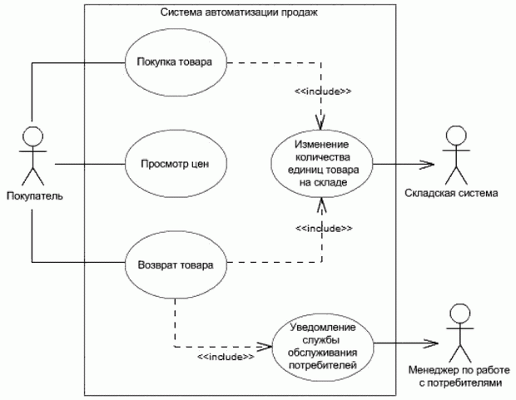

Slide 18
Отношение включения означает, что в некоторой точке базового прецедента содержится поведение другого прецедента.

Slide 19
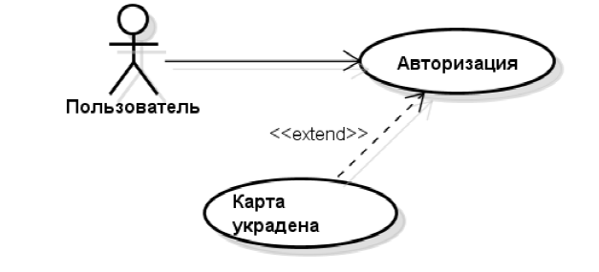
Расширение use-case
Stereotype: <<extend>>
Некоторые use-case могут вызываться в контексте других только при некоторых условиях
Если в процессе авторизации мы получаем от банка сообщение что карта украдена – нужна особая обработка этой ситуации (поднять тревогу, не отдавать карту...)

Slide 20
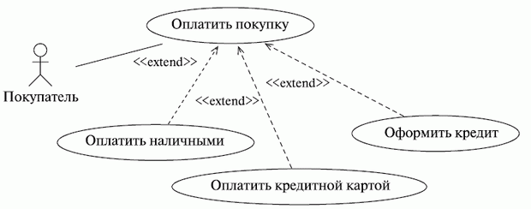

Slide 21
Отношение расширения прецедента А к прецеденту В означает, что экземпляр прецедента В может включать в себя (при определенных условиях, которые могут быть описаны в расширении) поведение, описанное в прецеденте А

Slide 22
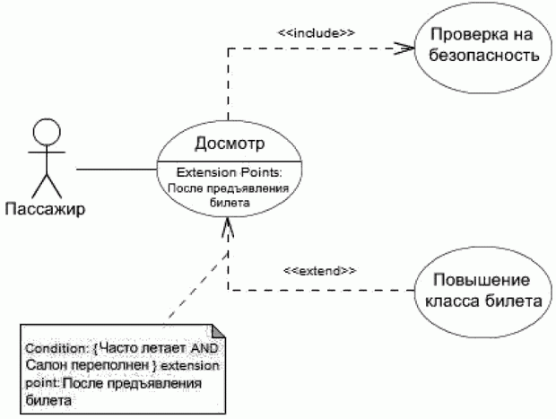

Slide 23
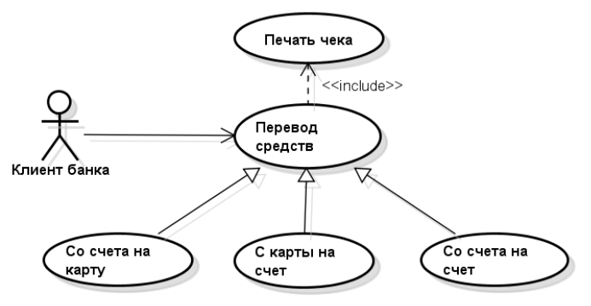
Генерализация use-case
Разные use-case могут иметь некоторую общность исполнения. Общая часть может быть генерализована в обобщающий use-case.

Slide 24
Документирование use-case
Имя
Актер (актеры) – роли в системе, вовлеченные в UC
Цель (value) актера - текстовое описание
Предусловие - условие старта, напр. файл должен быть открыт, прежде чем его можно будет сохранить)
Триггер - событие, вызывающее начало use-case, напр. нажатие кнопки Save
Сценарии - способы (НЕ)достижения цели
Основной сценарий (main success scenario, basic flow, happy path)
Альтернативный сценарий №1 (alternative scenario)
Альтернативный сценарий №2 …

Slide 26
Пользователь вводит логин, пароль, адрес электронной почты и код подтверждения и нажимает кнопку "Далее". Система запрашивает ввод проверочного кода. Пользователь вводит код и нажимает кнопку "Далее". Система проверяет соответствие кода изображенному на картинке.

Slide 27
Как связаны понятия сценария и прецедента?
Прецеденты, рождаются из требований к системе. Но говорят они о том, что делает система. Как система это делает, говорят сценарии.

Slide 28
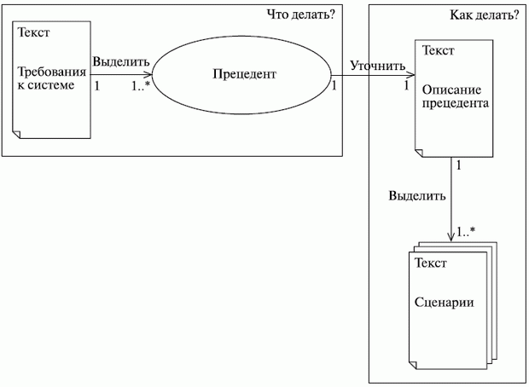

Slide 29
Типичные ошибки
1го рода: сценарий принят за use-case
См. пример на следующем слайде
2го рода: неоправданная генерализация
Есть актер, имеющий подклассы, но не имеющий ни одного use-case
Есть use-case, имеющий частные use-case, но не исполняемый ни одним актером
3го рода: избыточная декомпозиция
Включаемый use-case имеет только один включающий
4го рода: супер-абстракция (игра воображения)
Актеры, не имеющие собственных use-case
Use-case, не имеющие ни актера, ни базового или включающего use-case

Slide 30
use case и сценарий – не надо путать!
Самая распространенная ошибка: путать сценарий и use-case
Например, use-case login часто имеет 3 сценария:
Основной: вводим пользователя и пароль и входим в систему
Альтернативный 1: имя пользователя или пароль неверны, возврат к форме ввода пользователя и пароля
Альтернативный 2: пароль верен, но срок его действия закончился, система выдает приглашение ввести:
Старый пароль
Новый пароль
Повторно новый пароль
Важно понимать, что несмотря на различия в формах ввода данных и действиях пользователя и системы - это один use-case, т.к во всех трех случаях пользователь достигает только одной цели – авторизуется в системе.
Замечание: Сценарий 2 может, если нужно, вызывать отдельный (расширяющий) use-case «Сменить пароль»

Slide 31
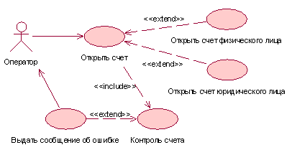
Актер «Оператор» активизирует выполнение ВИ «Открыть счет». В соответствии с заданным оператором типом счета выполняется либо ВИ «Открыть счет физического лица» либо «Открыть счет юридического лица», являющиеся расширениями первого. Открытие счета включает его контроль и при обнаружении ошибки – выдачу сообщения Оператору.

Slide 32
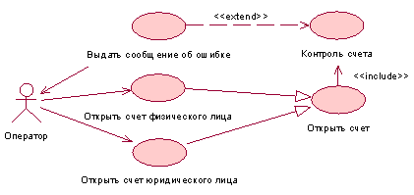
У актера «Оператор» есть два режима работы. Он активизирует «Открыть счет физического лица» либо «Открыть счет юридического лица». Открытие каждого счета включает выполнение работ, предусматриваемых в ВИ «Открыть счет», содержащим общее поведение для двух исходных ВИ.

Slide 33
Выводы
Модель прецедентов позволяет описать систему на концептуальном уровне.
Диаграммы прецедентов - отличное средство коммуникаций между экспертами, пользователями и разработчиками, а также основа для тестирования создаваемой системы.
Прецедент - это описание набора последовательных событий (включая возможные варианты), выполняемых системой, которые приводят к наблюдаемому эктором результату.
Эктор - это набор ролей, которые исполняет пользователь в ходе взаимодействия с некоторой сущностью.
Прецеденты (как и экторы) могут быть генерализованы, т. е. наследовать и дополнять свойства своих предков.
Прецеденты также могут вступать между собой в отношения включения и расширения, что позволяет разложить прецеденты на более простые составляющие и выделить необязательное поведение.

Slide 34
Диаграмма активности (деятельности, activity diagram)

Slide 35
Диаграммы деятельностей
Используются для описания сценариев
Описывают последовательности действий
Activity - деятельность
Transition – переходы между деятельностями
Guard condition – условие перехода
Action – действие при переходе
Decision node – блок принятия решения
Fork node – переход к параллельным деятельностям
Sync node – линейка синхронизации параллельных деятельностей

Slide 36
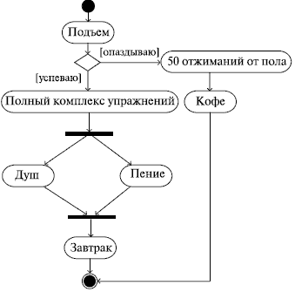

Slide 37
Несколько потоков управления сливаются в один или один поток разделяется на несколько. Третьего не дано

Slide 38
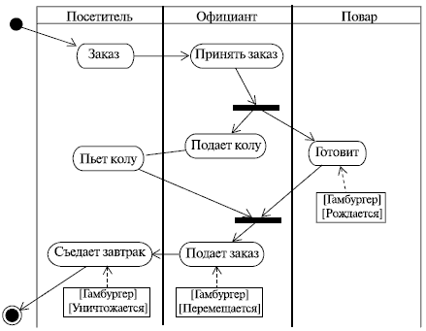

Slide 39
На практике диаграммы деятельности применяются в основном двумя способами:
Для моделирования процессов
В этом случае внимание фокусируется на деятельности с точки зрения экторов, которые работают с системой. В случае такого использования диаграмм деятельности активно используются траектории объектов.
Для моделирования операций
В этом случае диаграммы деятельности играют роль "продвинутых" блок-схем и применяются для подробного моделирования вычислений. На первое место при таком использовании выходят конструкции принятия решения, а также разделения и слияния потоков управления ( синхронизации ).

Slide 40
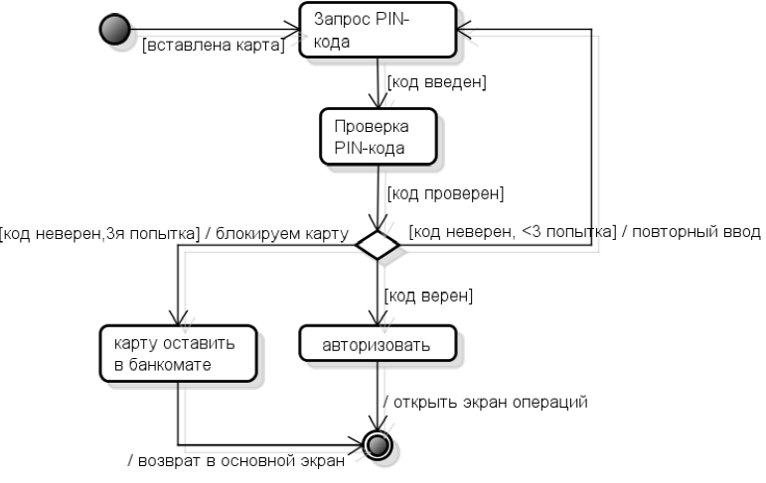
Пример: банкомат. Авторизация

Slide 41
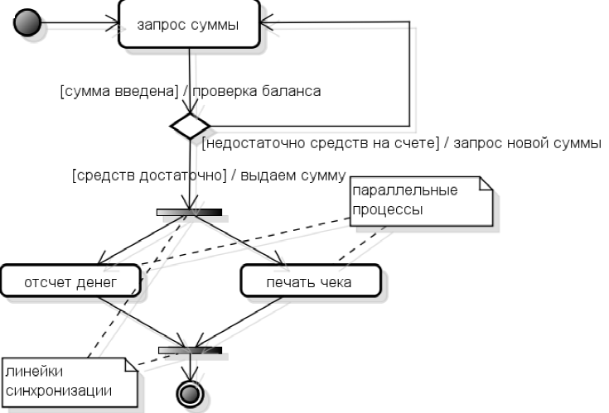
Пример: банкомат. Получение наличных

Slide 42
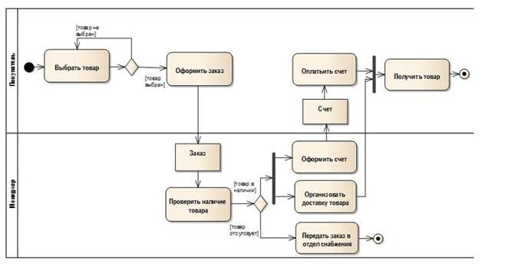

Slide 43
Выводы
Диаграммой деятельности можно дополнить любой элемент модели, имеющий динамическое поведение.
В отличие от блок-схем, диаграммы деятельности могут отображать одновременно выполняемые действия.
На диаграммах активности можно использовать плавательные дорожки, распределяющие деятельности в соответствии с ролями (объектами), их выполняющими.
Траектория объекта позволяет показать объекты, относящиеся к деятельности, и моменты переходов этих объектов из одного состояния в другое.
Сложные деятельности можно дополнительно детализировать, разбив на действия и изобразив "диаграмму в диаграмме".
Диаграммы деятельностей можно использовать для проектирования процессов (например, бизнес-процессов) или операций (вычислений). Во втором случае UML выступает в роли визуального языка программирования.

Slide 44
Контрольные вопросы
В чем отличие use-case от сценария?
Приведите примеры use-case и их сценариев на примере известных систем (Gmail, MS Word, любой другой)
Чем диаграммы деятельности отличаются от блок-схем?

